Slide 1
Gestão do teletrabalho na UFPE
2º Status Report - Grupo 4

Slide 2
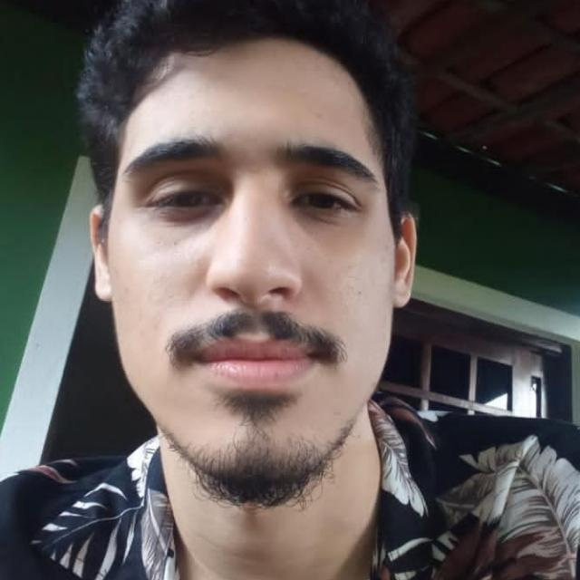
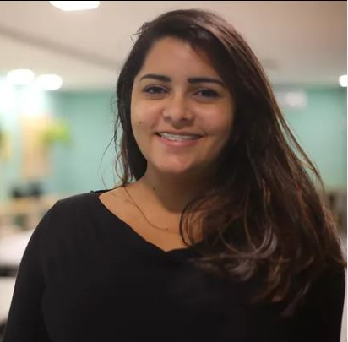
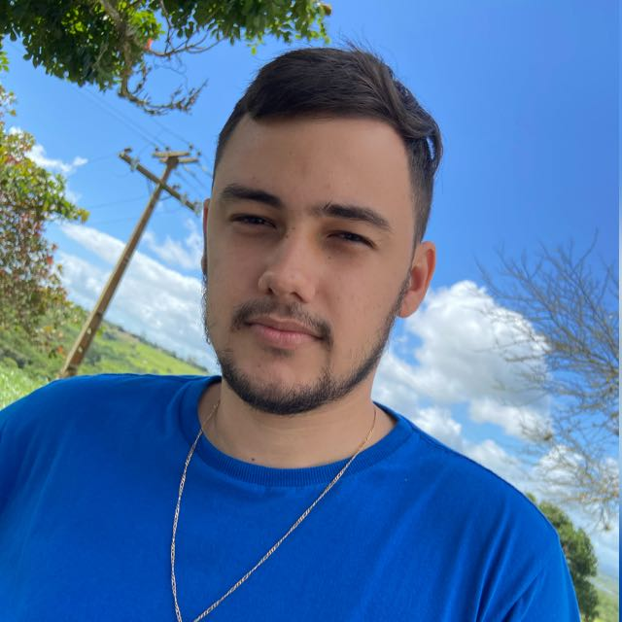
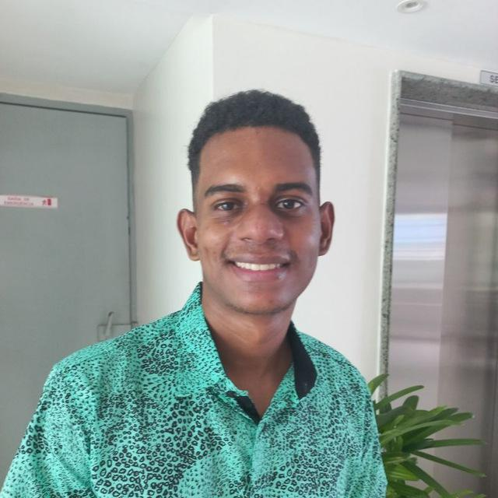
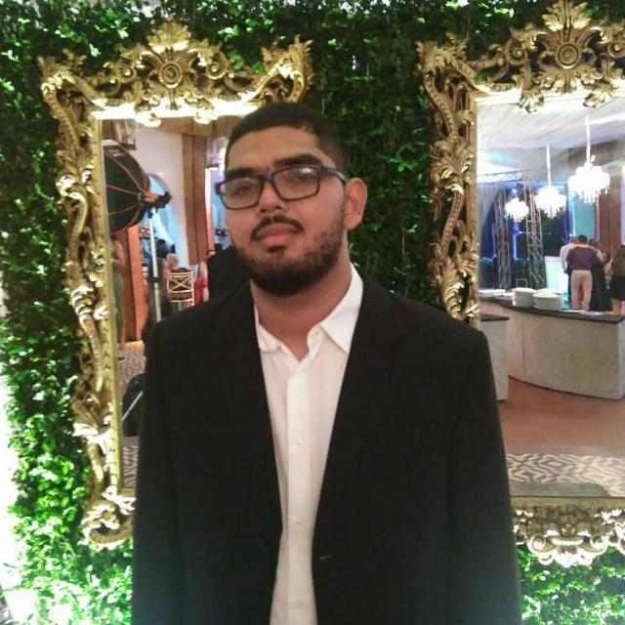
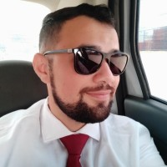
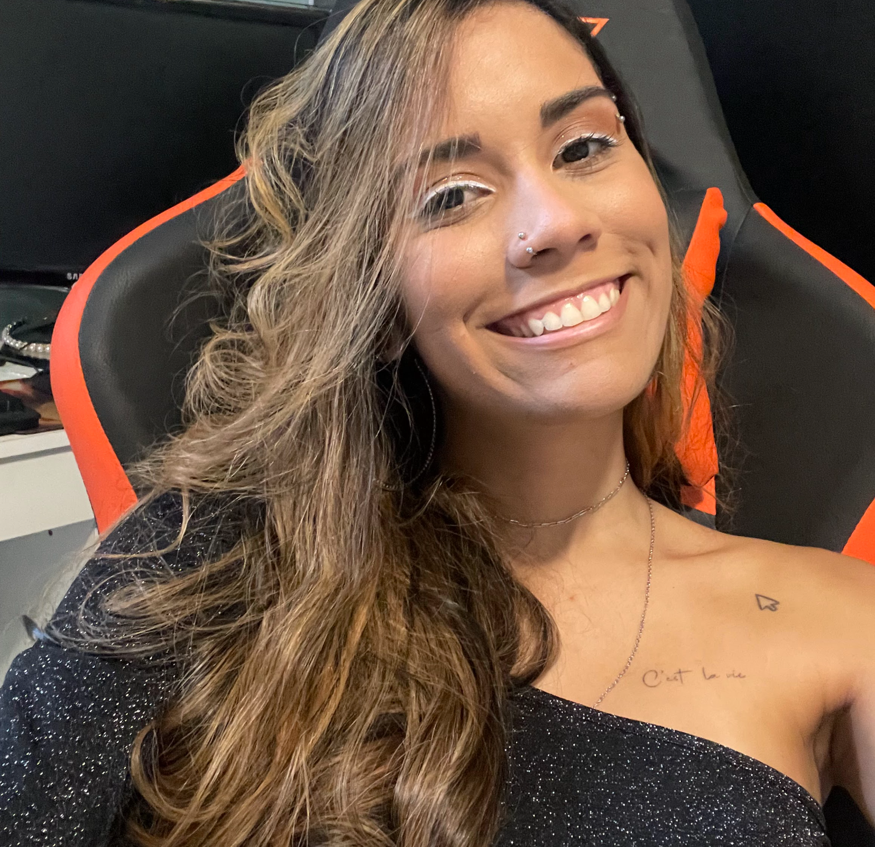
Quem Somos Nós
FranklinAmaral
Isabela Ribeiro
João Veloso
Júlio Tavares
Lucas Leandro
Renan
Thamires Morais

Slide 3






TIMELINE DO PROJETO
DESENVOLVIMENTO DAS PLATAFORMAS DE COMUNICAÇÃO
Canais de comunicação com o cliente e com o grupo.
KICK-OFF
Alinhamento de expectativas, rever pontos do planejamento e eliminar dúvidas.
2º STATUS REPORT
Desenho
inicial da solução proposta a partir do estudo do problema
05/07
06/07
11/07
21/07
18/08
15/09
APRESENTAÇÃO DO PROBLEMA
Apresentação do problema pelo cliente e análise inicial dos módulos existentes.
ELICITAÇÃO DE REQUISITOS
1ª reunião com o cliente para elicitação de requisitos sobre o módulo escolhido.
1º STATUS REPORT
Atividades realizadas a fim de buscar soluções para o problema proposto

Slide 4
01
Contexto e problema

Slide 5

Por causa da pandemia, o governo federal intensificou as discussões sobre teletrabalho e lançou a Instrução Normativa nº 65/2020, que estabelece orientações, critérios e procedimentos gerais para aderir a essa modalidade de trabalho.

Slide 6
Com o surgimento dessa normativa, tornou-se possível a implementação do trabalho remoto nas instituições públicas.
O trabalho remoto se mostra muito benéfico para instituição e colaborador, no entanto existem diversos problemas para sua implementação.
Por conta disso, esse projeto visa especificar um sistema que permita atender todos os requisitos para o funcionamento do trabalho remoto na faculdade.

Slide 7
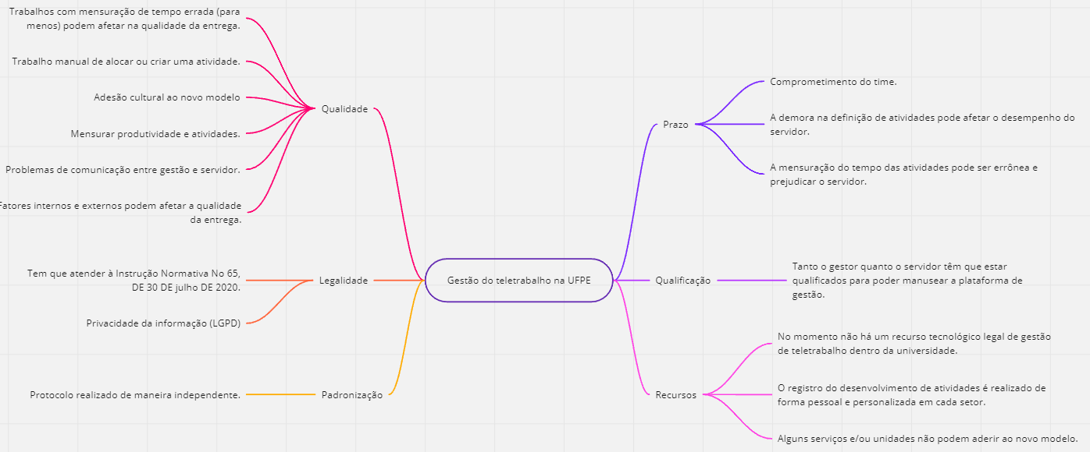
MAPEAMENTO PROBLEMAS

Slide 8
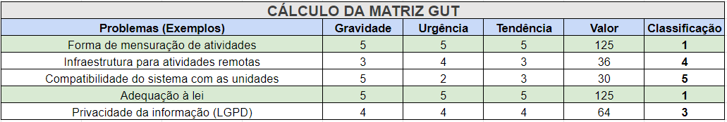
MATRIZ GUT

Slide 9
02
Expectativas

Slide 10

EXPECTATIVAS E CONCLUSÕES
Atividades por setores mensuradas para o teletrabalho
Definição de quem pode e quem não pode aderir ao teletrabalho
Rodízio de colaboradores para que sempre tenha alguém disponível
Esperamos conseguir auxiliar os servidores e chefias imediatas a ter uma plataforma de gestão, que consiga mensurar o trabalho dos servidores.
A definição dos servidores que podem ou não aderir ao teletrabalho é definida pela UFPE.
O modelo de disponibilidade do time será alinhado internamente entre o time e o gestor.

Slide 11
EXPECTATIVAS E CONCLUSÕES
Chefias imediatas avaliando os níveis abaixo com atividades igualitárias para os colaboradores
Cultura de um padrão de horário de comunicação
O modelo de disponibilidade do time será alinhado internamente entre o time e o gestor.
O modelo de disponibilidade do time será alinhado internamente entre o time e o gestor.

Slide 12
03
Solução

Slide 13
Requisitos de solução
Buscar ou desenvolver uma plataforma que atenda, de forma eficaz, as leis e sane as dores dos stakeholders
O sistema utilizará métricas de horário x esforço para mensurar as atividades
O foco será no acompanhamento e desenvolvimento de atividades tanto para o gestor quanto para o servidor
Estudo da ferramentas para implementação

Slide 14
Proposta de solução
Sistema de gestão: Com base no estudo do modelo AS-IS do “Gestão de teletrabalho na UFPE”, pudemos propor uma idealização de processo TO-BE que fará sentido para nortear a escolha do sistema de gestão.

Slide 15
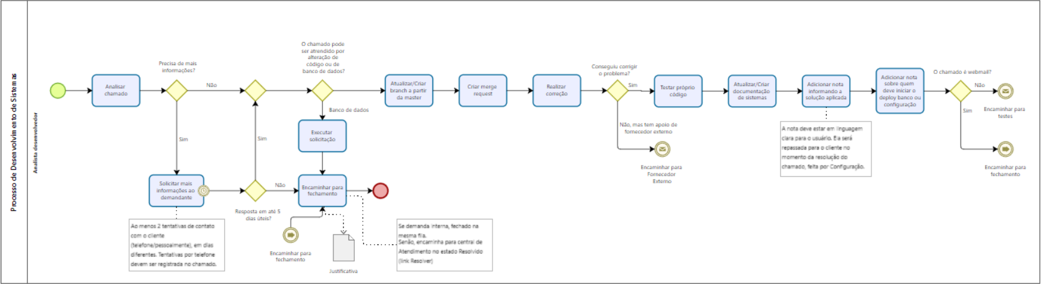
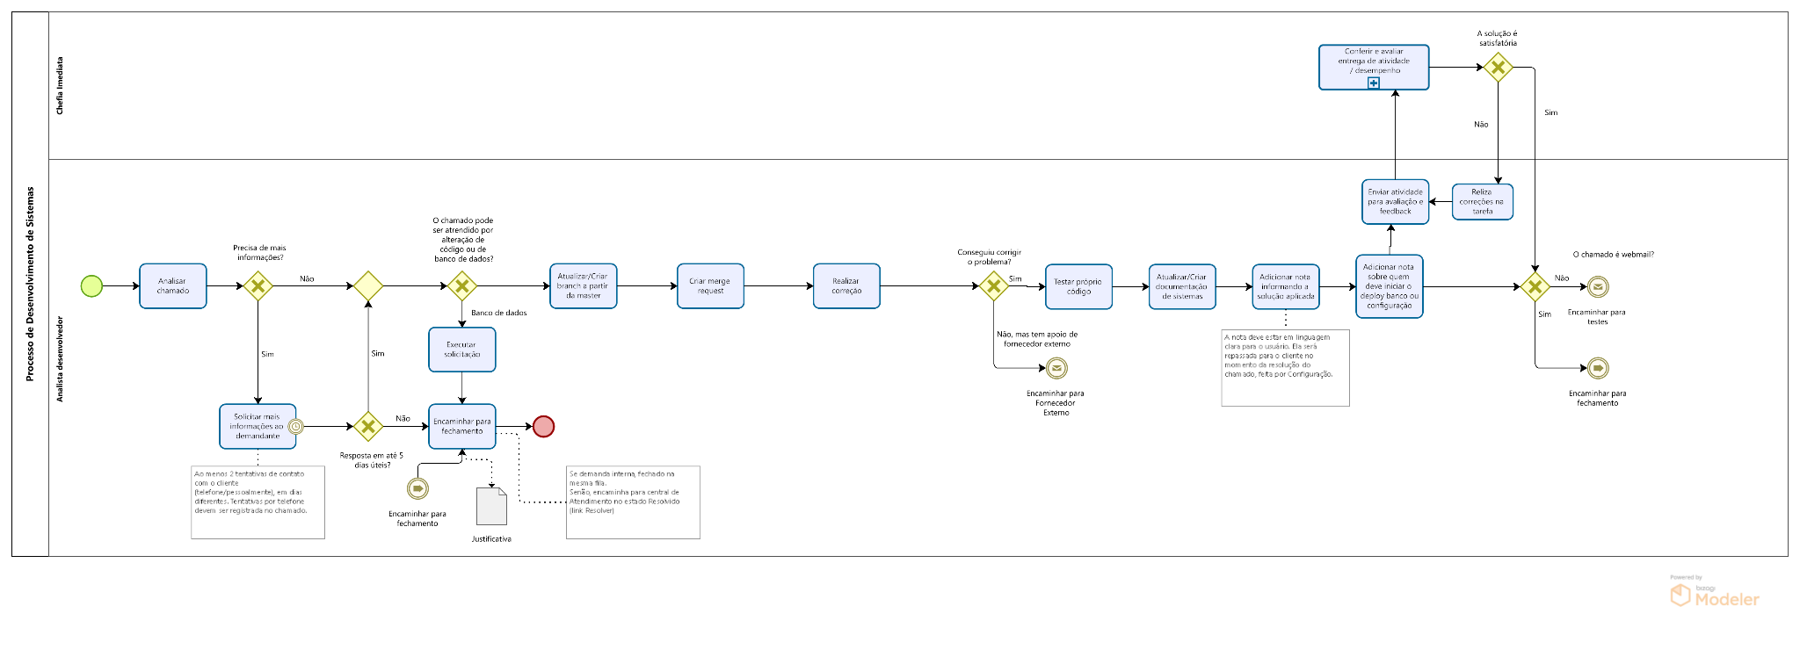
MODELO AS-IS x TO-BE

Slide 16
MODELO AS-IS x TO-BE

Slide 17
Soluções analisadas
Customização da plataforma OTRS: Seu custo de implementação ficava extremamente alto.
Customização da plataforma SUSEPE: Por ser uma plataforma não-modular, a ideia foi descartada a nível de infra-estrutura.
Plataforma POLARE: A plataforma está sendo desenvolvida pela UFRN e sua adequação às demandas da Universidade começará a ser analisada nos próximos dias.

Slide 18
04
Estratégia de melhoria

Slide 19
ESTRATÉGIA DE MELHORIA
Análise SWOT:
Strength: Redução de custos estruturais e maior desempenho alcançados com a implementação do sistema de gestão;
Weakness: Flexibilidade à mudanças;
Opportunity: Algumas universidades ou empresas já desenvolveram uma solução que se aplica;
Threat: Mudança de leis e regulamentações.

Slide 20
05
Metodologia

Slide 21




METODOLOGIA DO PROJETO
Reuniões de planejamento no início de cada iteração;
Reuniões com o time;
Documentar artefatos do projeto;
Reuniões com o cliente;
Update e Feedback;
Atualizar github do projeto ao final de cada iteração;
Análise e retrospectiva da iteração.

Slide 22
06
Atividades internas

Slide 23
PLANEJADO X REALIZADO
Validar expectativas do processo com o cliente;
Reuniões semanais com o time do projeto;
Montar modelo BPMN AS-IS e TO-BE;
Montar Ishikawa e mapear problemas propostos;
Mapear as falhas dentro do processo;
Desenvolver artefatos de gerenciamento de projeto;
Desenvolver a análise SWOT;
Procurar uma solução que atenda aos requisitos que mapeamos;

Slide 24
PLANEJADO X REALIZADO
Validar expectativas do processo com o cliente;
Reuniões semanais com o time do projeto;
Montar modelo BPMN AS-IS e TO-BE;
Montar Ishikawa e mapear problemas propostos;
Mapear as falhas dentro do processo;
Desenvolver artefatos de gerenciamento de projeto;
Desenvolver a análise SWOT;
Procurar uma solução que atenda aos requisitos que mapeamos;

Slide 25
O QUE DEU CERTO
Melhoria na comunicação do time e desempenho de atividades;
Entendimento do problema ;
Desenvolvimento do processo necessário para implementar a solução;

Slide 26
O QUE DEU ERRADO
Não conseguimos realizar algumas reuniões com o cliente;
Gargalos para desenvolver alguns artefatos;

Slide 27
O QUE PRECISAMOS MELHORAR
Disponibilidade dos integrantes para reuniões.
Dificuldade em realizar reuniões mais frequentes com o cliente.

Slide 28
ESTRATÉGIA DE MELHORIA (Interna)
Criar um cronograma mais curto para validar com o cliente com antecedência.
Fortalecimento da comunicação por meio de ferramentas de comunicação e gestão de tarefas alternativas.

Slide 29
PRÓXIMOS PASSOS
Validar soluções coletadas com o cliente.
Apresentar pontos fortes e fracos da solução.
Propor fluxo resultante da adoção de sistema.

Slide 30
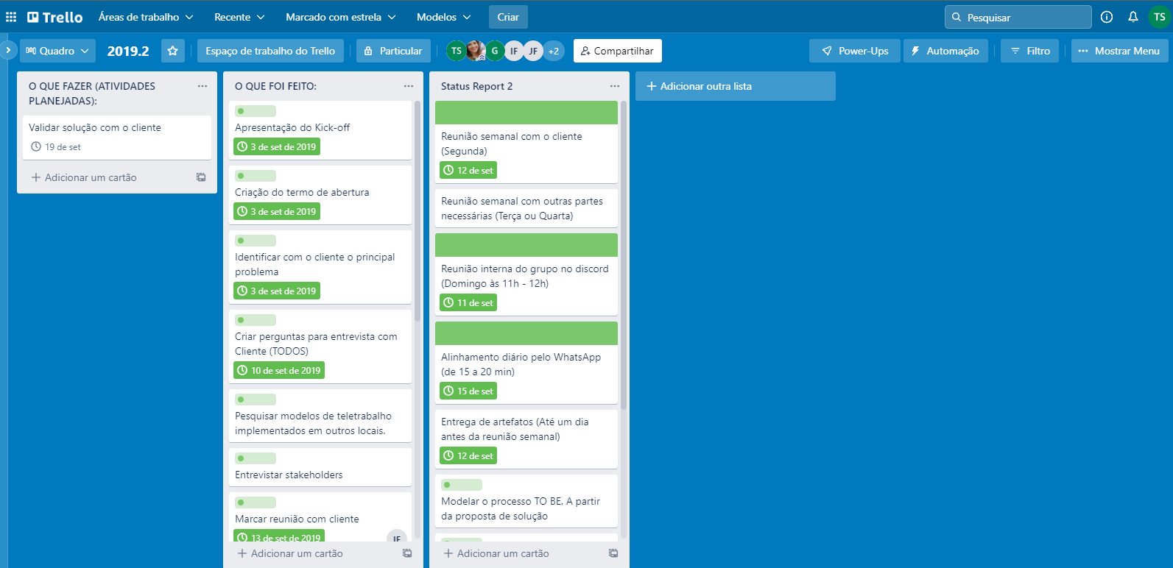
PROCESSO DE REGISTRO

Slide 31
Obrigada
Dúvidas?

